Slide 1

Top News Сайт за новини от България и света
Екип:
Здравко Стоянов, JavaEE - 1
Борислав Бориславов, JavaEE - 1

Slide 2
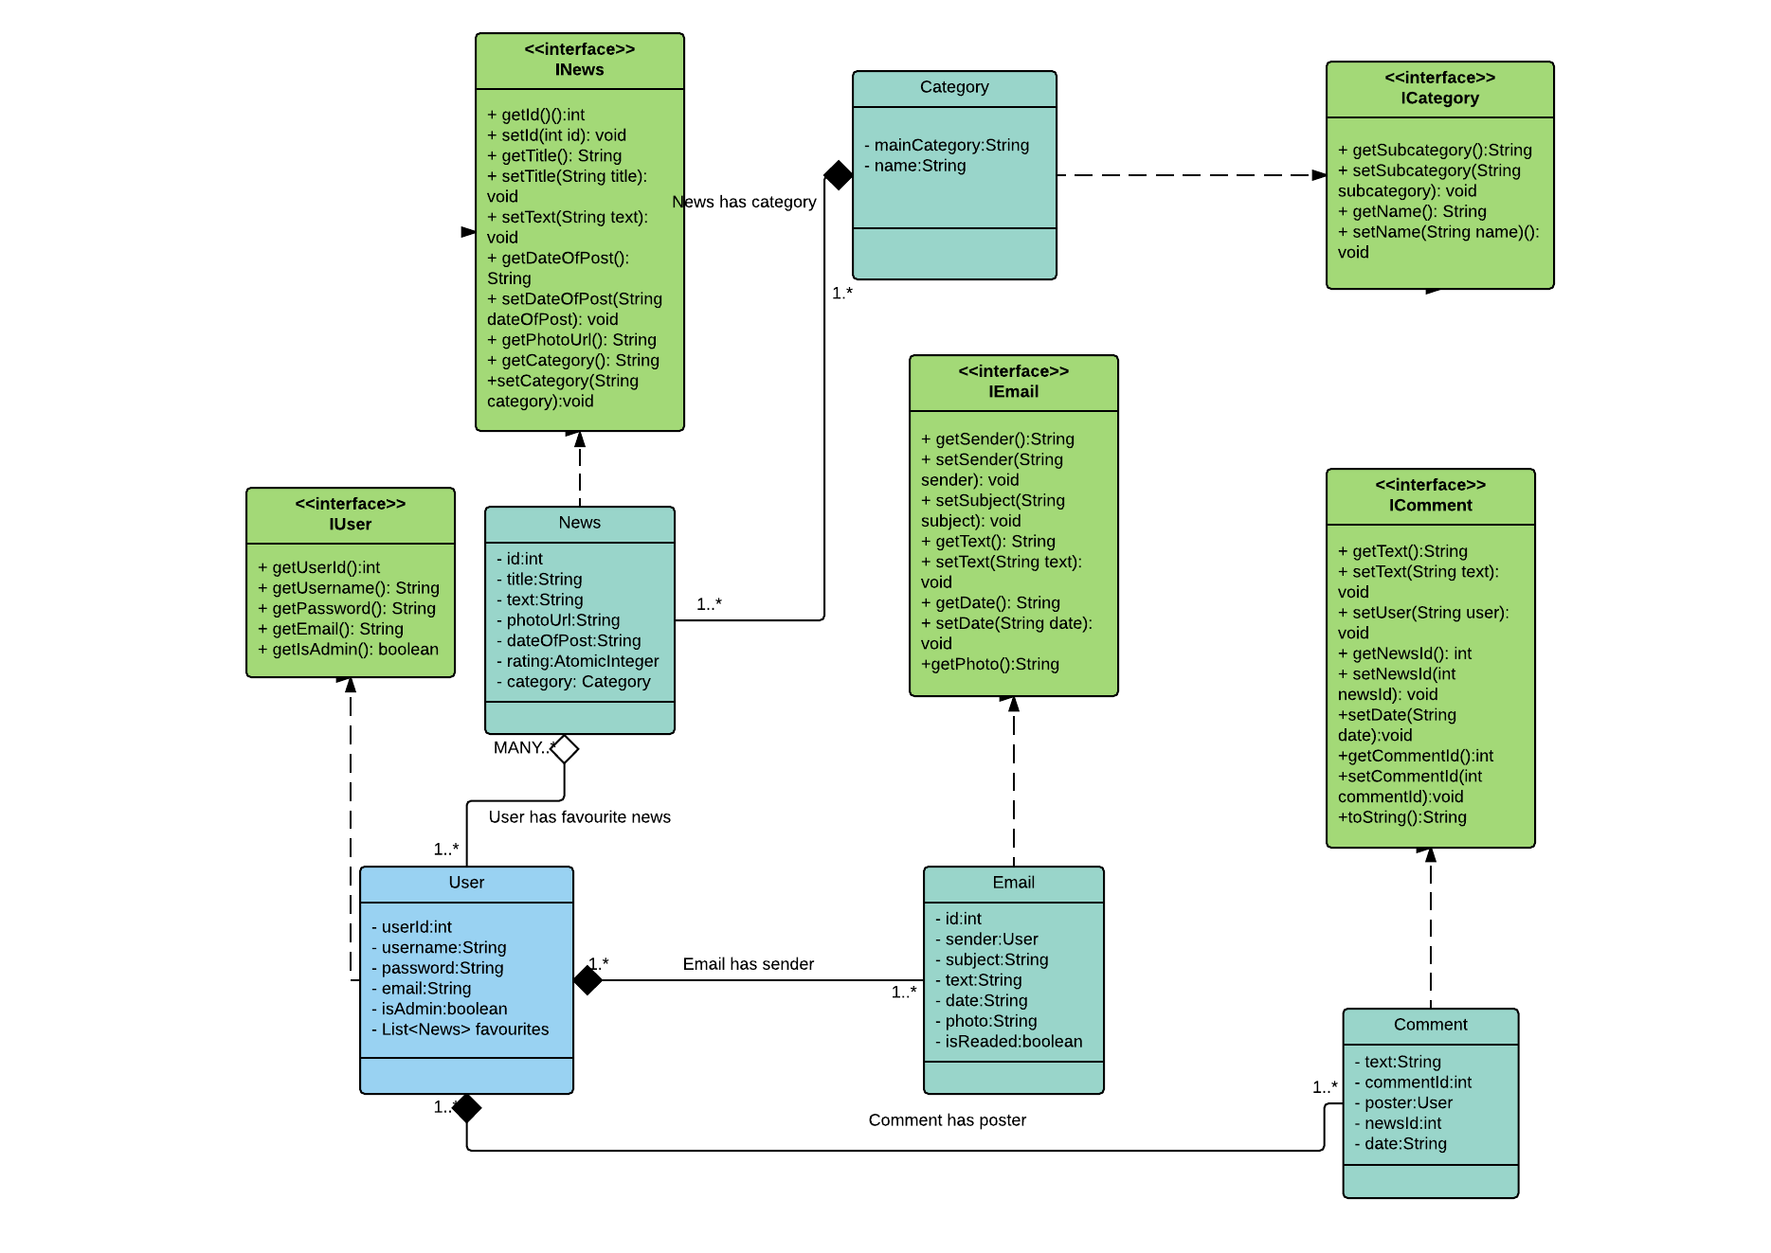
Class diagram

Slide 3
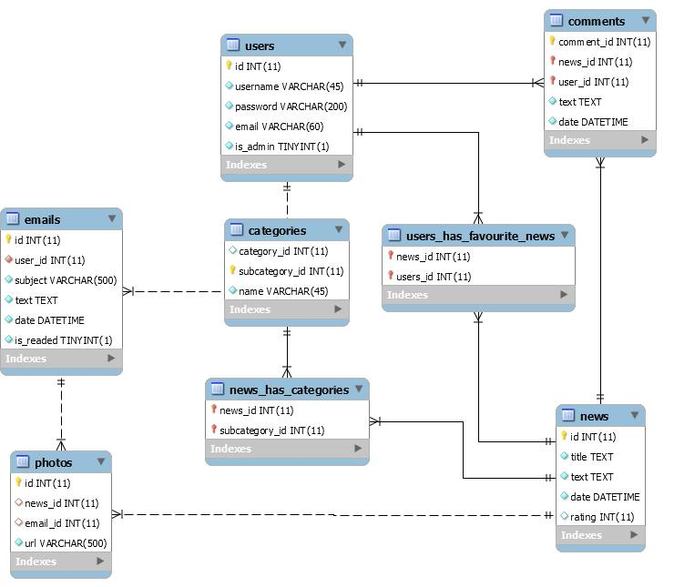
Database diagram

Slide 4
Used technologies
Java EE specific
Database
Spring MVC
JDBC
MySQL
Front-end
Design Patterns
HTML
CSS
JSP, JSTL
JavaScript
- Jquery
- Ajax
DAO
Singleton
Rest Services
RSS – (JSON format)

Slide 5
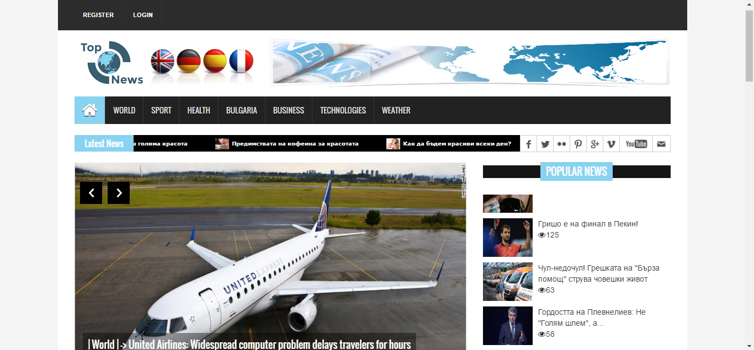
Demo

